Slide 1
제3장 - 고용, 인구 통계

Slide 2
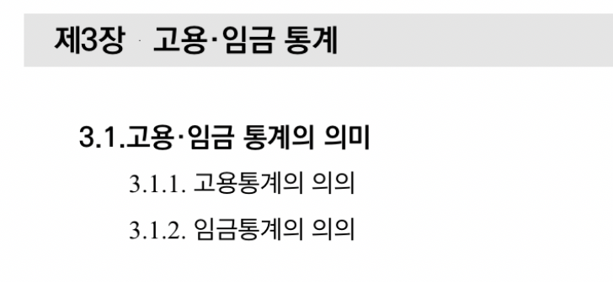
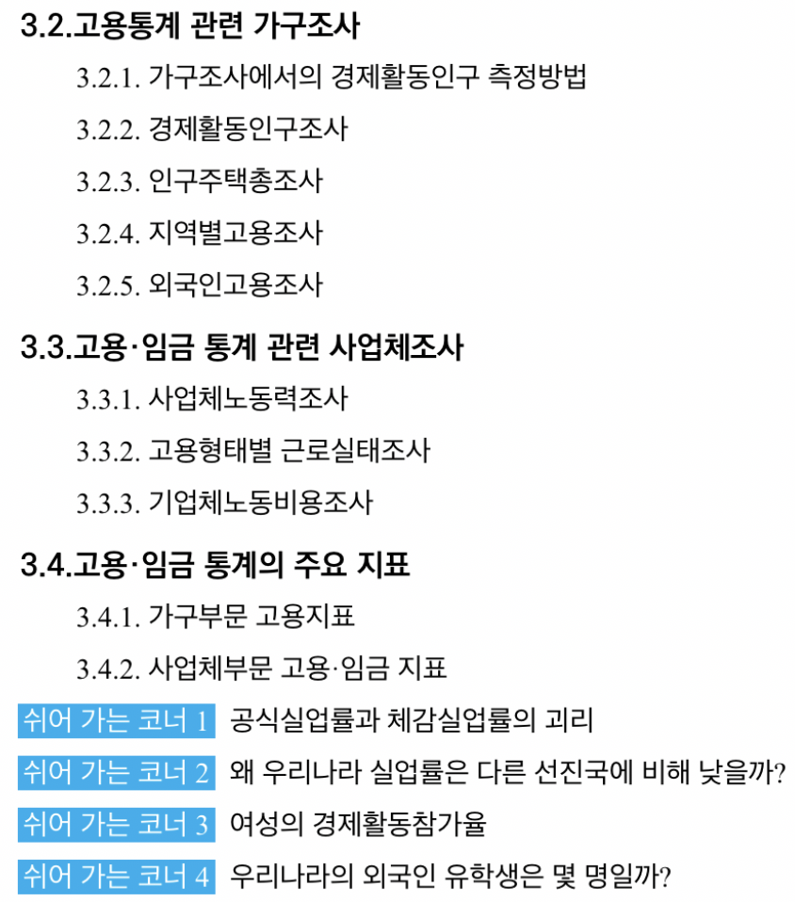
과거에는 좀 많이 출제되는데 최근들어서는 별로 안 중요한지 보통 2문제 정도 출제되는 경향이 있음

Slide 3
3.1 고용, 임금 통계의 의미

Slide 4
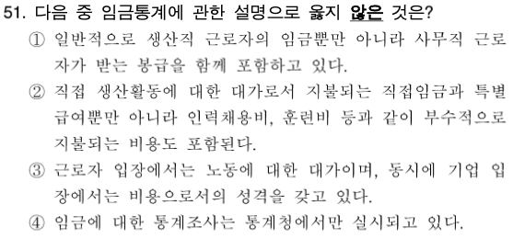
2015년도 1학기
1 - 임금(wages)와 봉급(salaries)를 포함하고 있다.
2 - 정액급여 + 초과급여 + 특별급여
3 - 근로자에게 노동의 대가이며 기업 입장에서는 비용이다.
4 - 고용노동부와 통계청에서 실시되고 있다.

Slide 5
3.2 고용통계 관련 가구조사

Slide 6
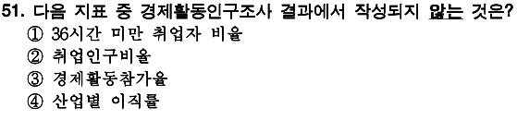
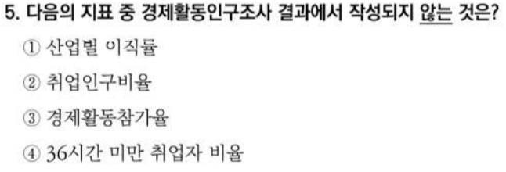
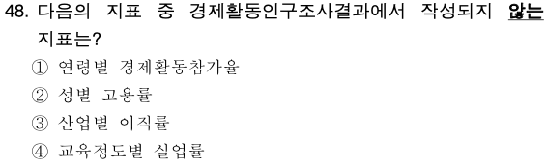
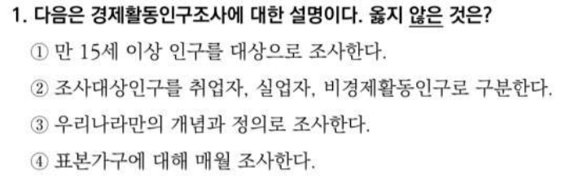
3.2.2 경제활동인구조사
2019년도 1학기
51번 문제
1 - 36시간 미만인 취업자에 대해서 추가취업 희망여부, 취업가능성을 물어 불완전취업자 여부를 파악한다
2 - 취업인구비율과 고용률은 같은 뜻이다.
3 - 경제활동차가율은 15세 이상 인구 중 경제활동인구를 의미한다.
4 - 산업별 이직률은 가구조사인 경제활동인구조사가 아니라 사업체조사를 통해서 얻게 된다.
3장 연습문제
2016년도 1학기
3장 연습문제
1번 연습문제
1 - 조사원이 각 표본가구를 방문하여 15세 이상 인구를 대상으로 조사한다.
2 - 노동력 접근법은 노동력조사로도 불리는데 이는 취업자, 실업자, 비경제활동인구로 파악한다.
3 - 경제활동차가율은 15세 이상 인구 중 경제활동인구를 의미한다.
4 - 사업체 이직률은 가구조사인 경제활동인구조사가 아니라 사업체조사를 통해서 얻게 된다.

Slide 7
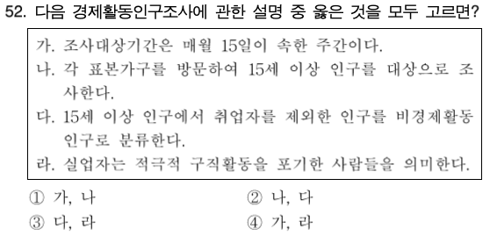
3.2.2 경제활동인구조사
2015년도 1학기
가 - 매월 15일이 속한 주간이 조사대상기간이다.
나 - 각 표본가구를 방문하여 조사한다.
다 - 비경제활동인구는 취업자 + 실업자 이다.
라 - 실업자는 적극적 구직활동을 하는 사람이다.

Slide 8
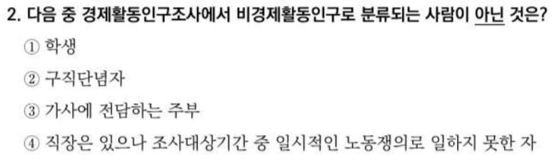
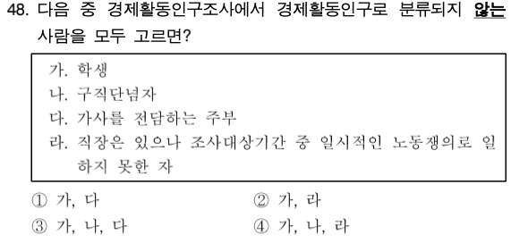
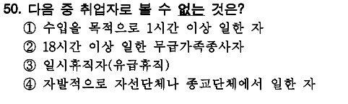
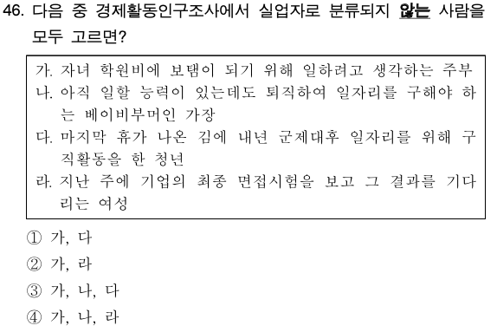
2018년도 1학기
3장 연습문제
2017년도 1학기
2016년도 1학기
취업자
조사대상주간 수입을 목적으로 1시간 일한 자
자기에게 직접 이득이 없어도 가족종사자로서 18시간 일한 자 = 무급가족종사자
직업이나 사업체가 있지만 일시 휴직 중인자
실업자
적극적인 구직활동(4주간)을 하였으나 수입이 있는 일에 종사하지 못한 종사자
비경제활동인구
15세 이상 인구중 취업자와 실업자를 제외한 인구
예) 학생, 구직단념자, 주부, 종교단체나 자선단체, 연로자, 군입대 대기자

Slide 9
3.3 고용, 임금 통계 관련 사업체조사

Slide 10
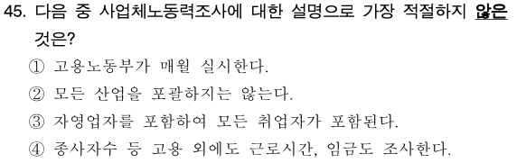
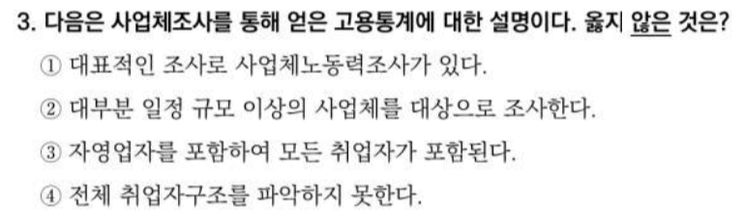
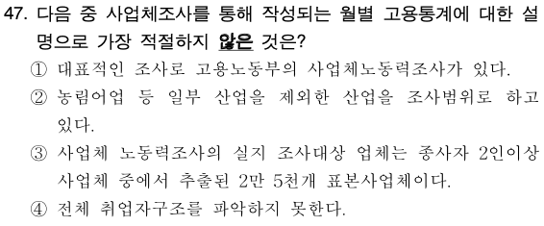
2016년도 1학기
1 - 매월 실시한다.
2 - 농림어업은 제외된다.
3 - 사업체노동력 조사는 가구조사가 아닌 사업체 통계인데 영세 자영업자나 무급가족종사자는 파악하기 힘들다. 가구조사의 경우에는 자영업자 역시 알 수 있다.
4 - 사업체 현황, 종사자수, 임금 및 근로시간, 임시 일용 근로자 정보를 알 수 있다.
3장 연습문제
2016년도 1학기
1 - 사업체노동력조사는 매월 실시된다. 기업체노동비용조사와 고용형태별 근로실태조사는 매년 실시한다.
2 - 농림어업을 제외한 모든 산업을 조사범위로 한다.
3 - 표본이 2만 5천인건 맞는데 종사자는 1인 이상이다.
4 - 전체 취업자구조를 파악하려면 가구조사를 실시해야한다. 사업체조사로는 알 수 없다.

Slide 11
3.4 고용, 임금 통계의 주요 지표

Slide 12
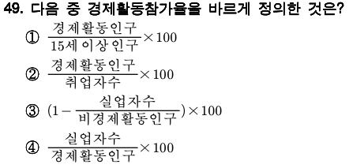
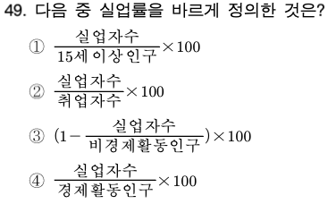
3.4.1 가구부문 고용지표
2018년도 1학기
2017년도 1학기

Slide 13
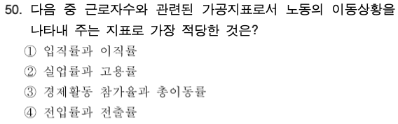
3.4.2 사업체부문 고용, 임금 지표
2017년도 1학기

